Slide 1

Hobbies y UX
Indira Sarahi Ruiz Lopez
Correo: indira_ruli@hotmail.com
Facebook @SarahWinchesterDev o @eram.sahary
Twitter @SarahRuizDev

Slide 2

Let’s talk about me
FrontEnd Developer
Actual estudiante de laboratoria
Y antes de esta vuelta en U en glorieta desde el tercer carril en hora pico.
Licenciada en Gastronomía

Slide 3
UX
El Ux no sabe el trasfondo de lo que el usuario necesitaba y esto implico en más iteraciones del producto
No hay un UX
El Ux no termina de entender la limitación de Front, Back y Ui

Slide 4
A little bit more About Me

Slide 5
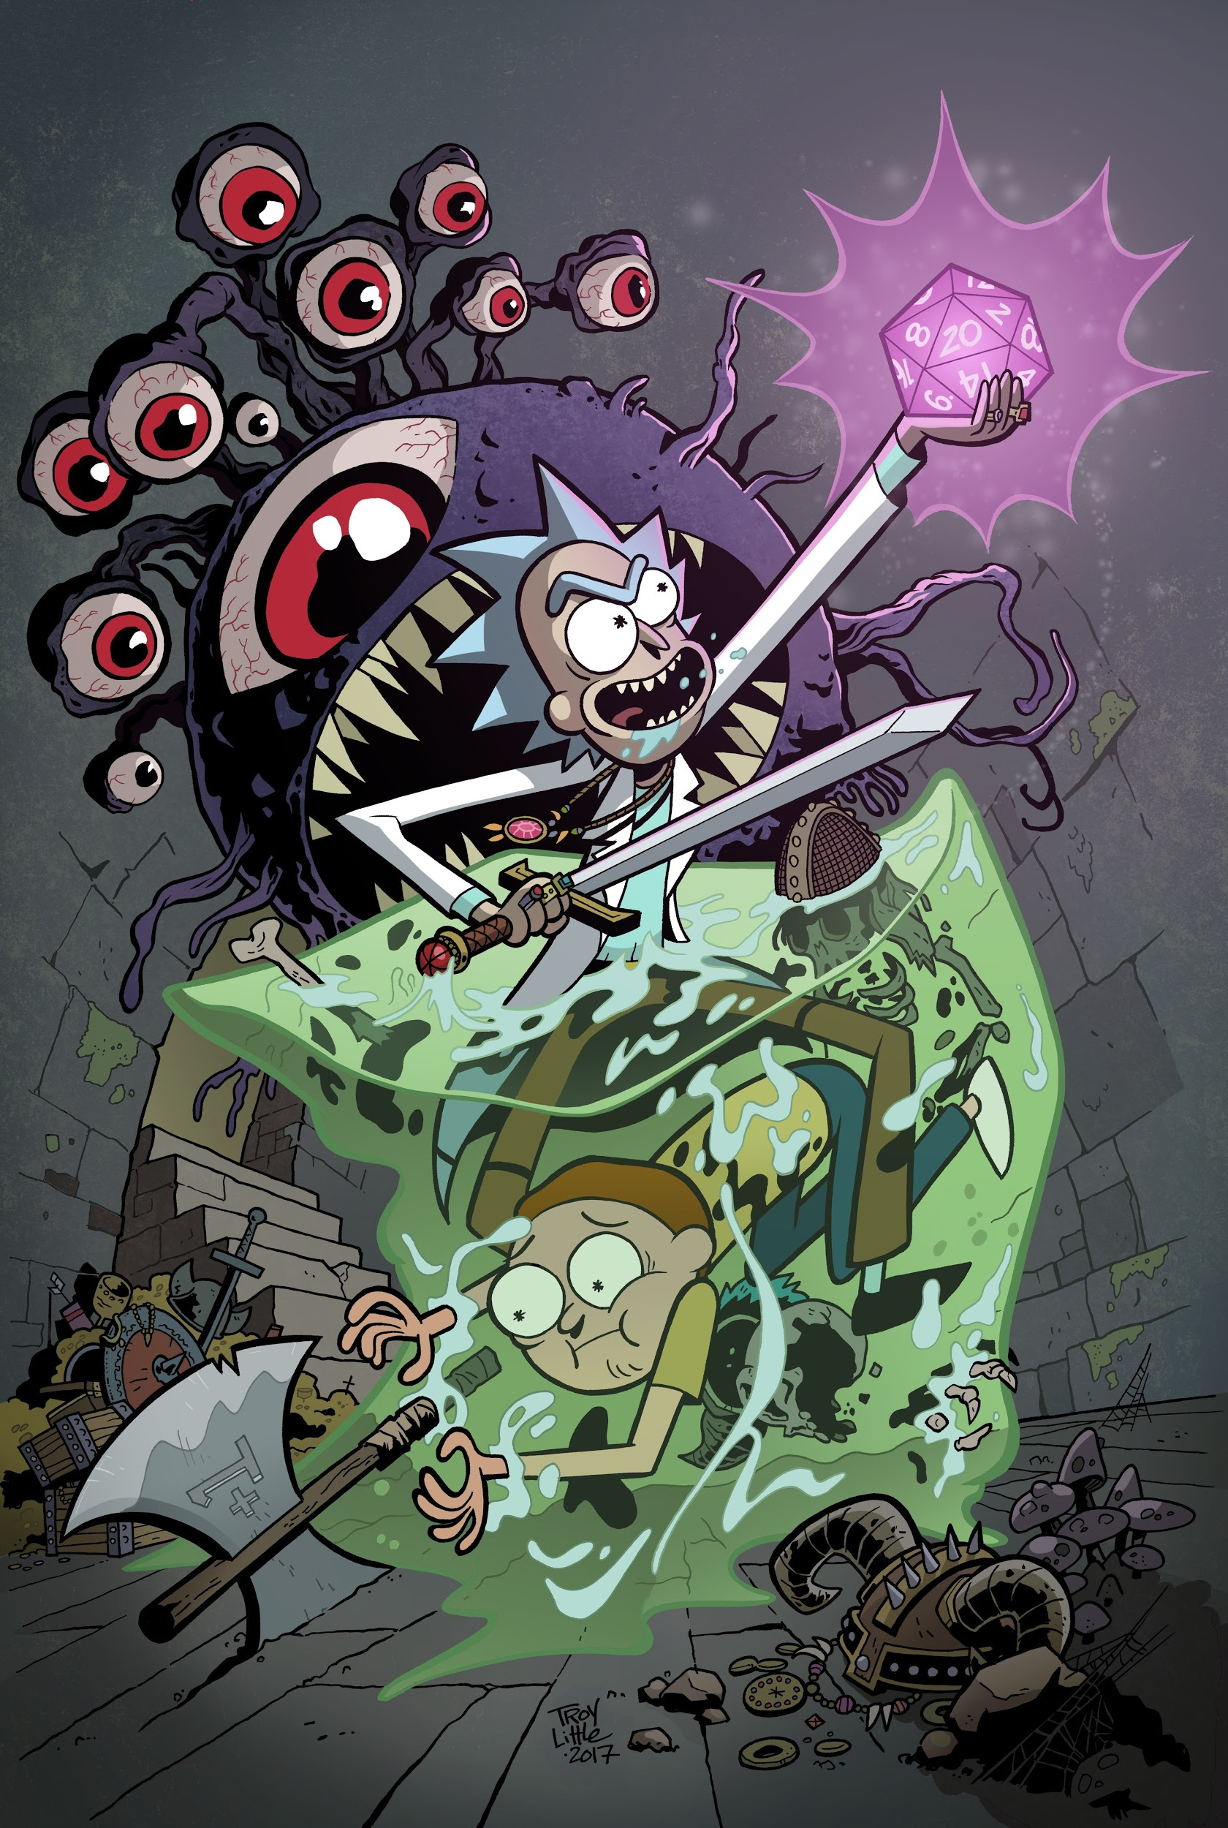
Not much in Ux, but what about Hobbies?
-Jugadora de Rol y Narradora de W.O.D
-Jugadora/Coleccionadora de juegos de mesa
-Magic the Gathering
-Maestra de pintura en miniaturas
-Pc Gamer
-Escribo una novela de fantasía/horror
-Terrible dibujando
-Soy Mamá (not a hoobie but work as well)

Slide 6
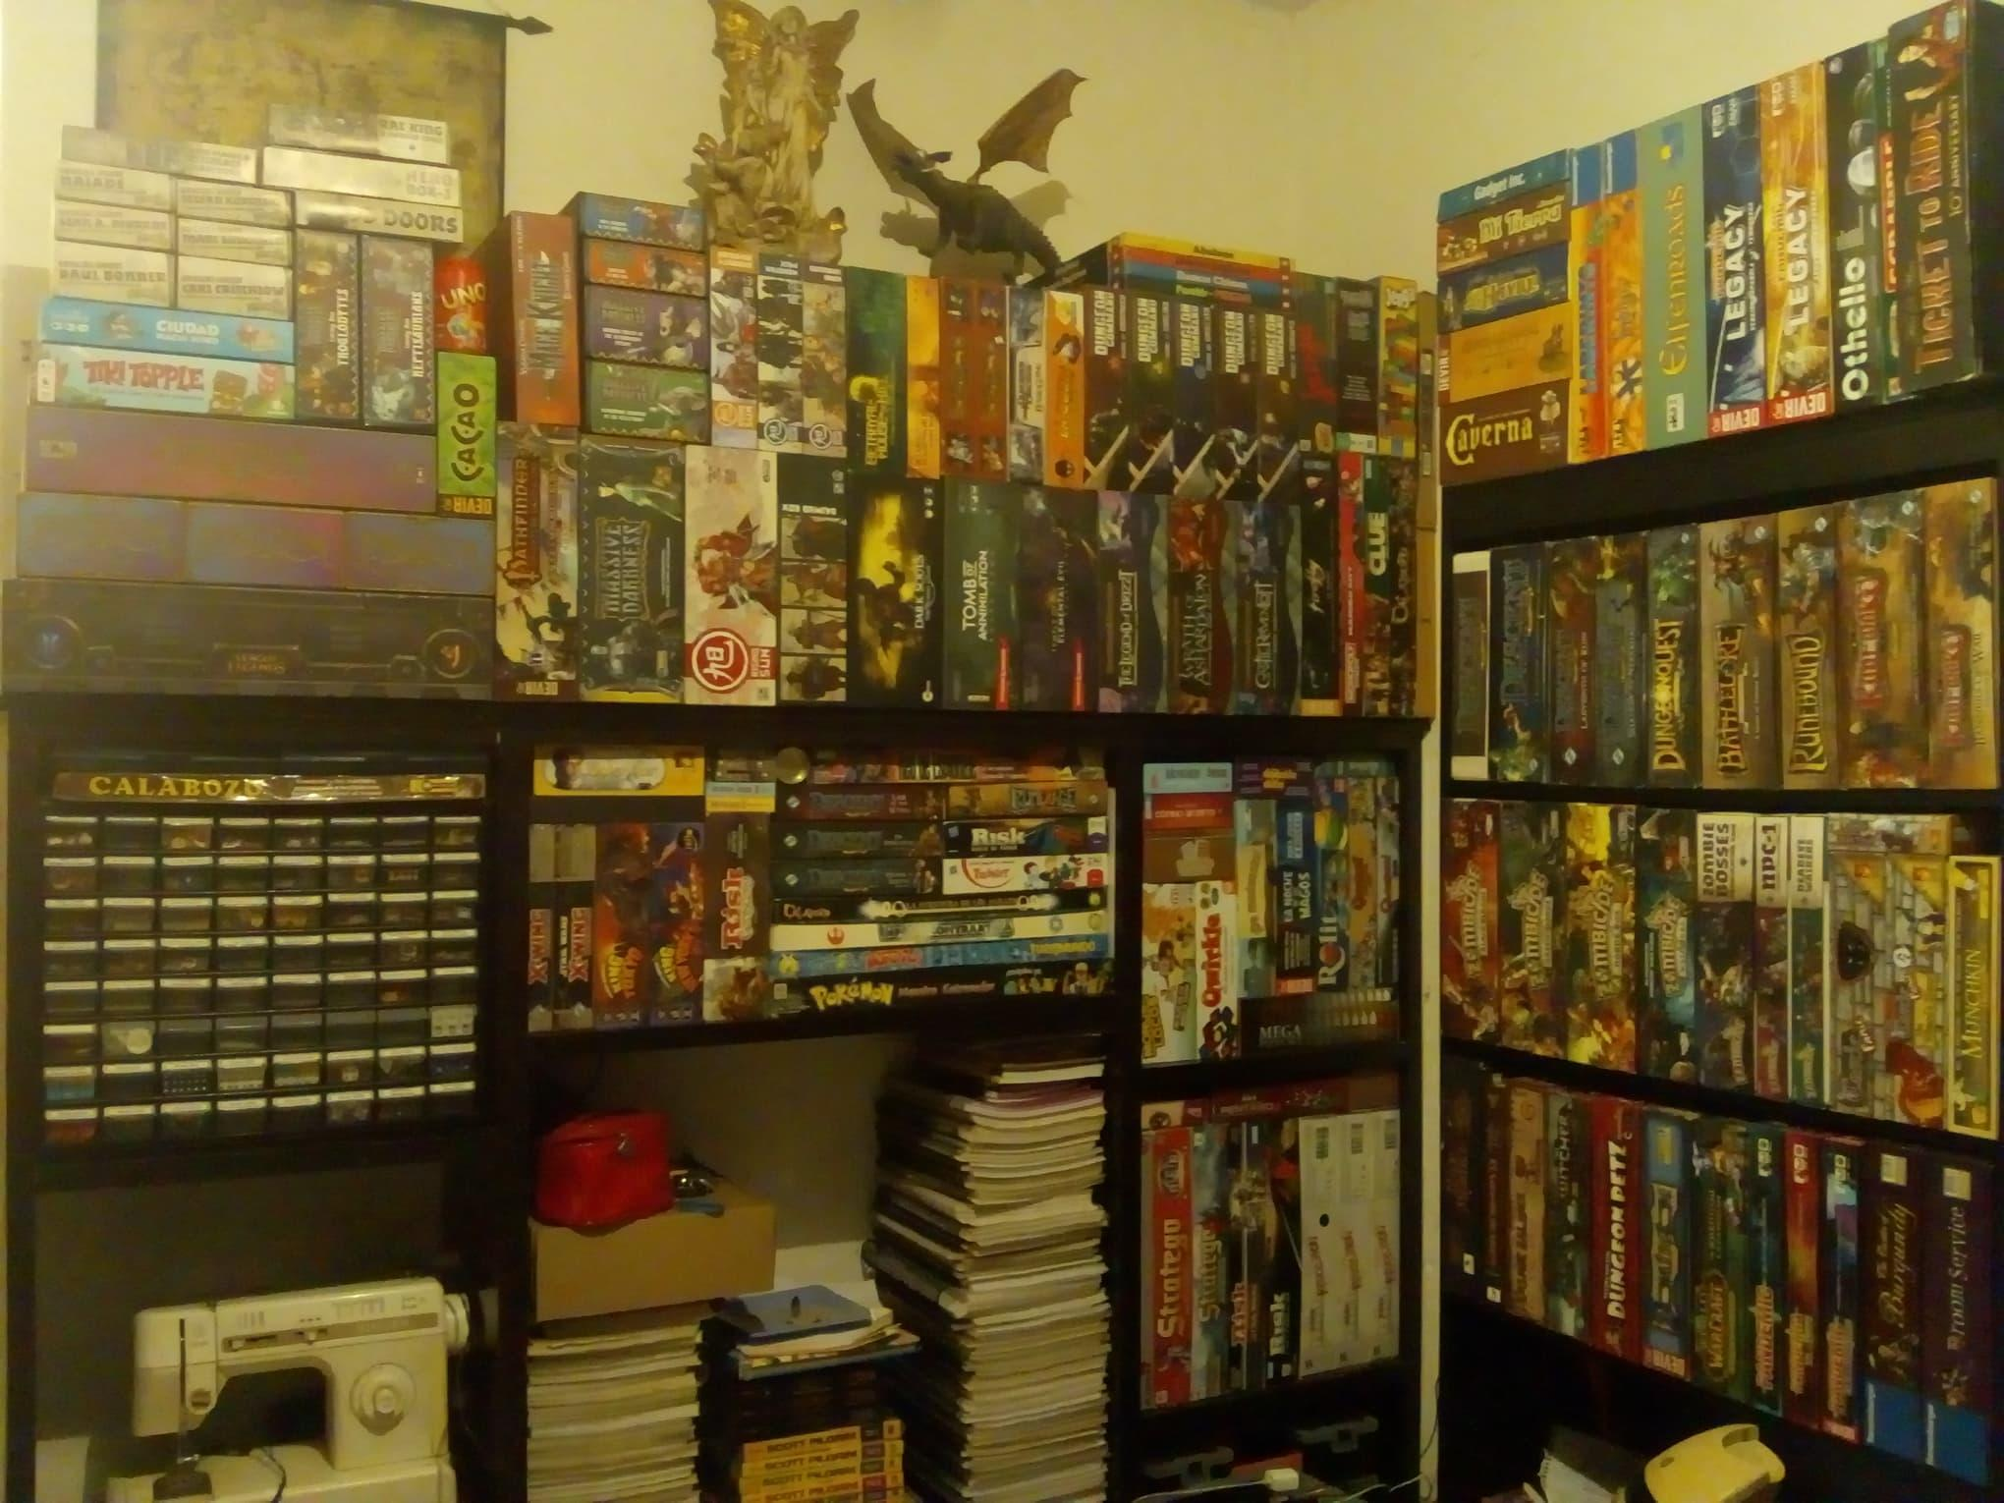
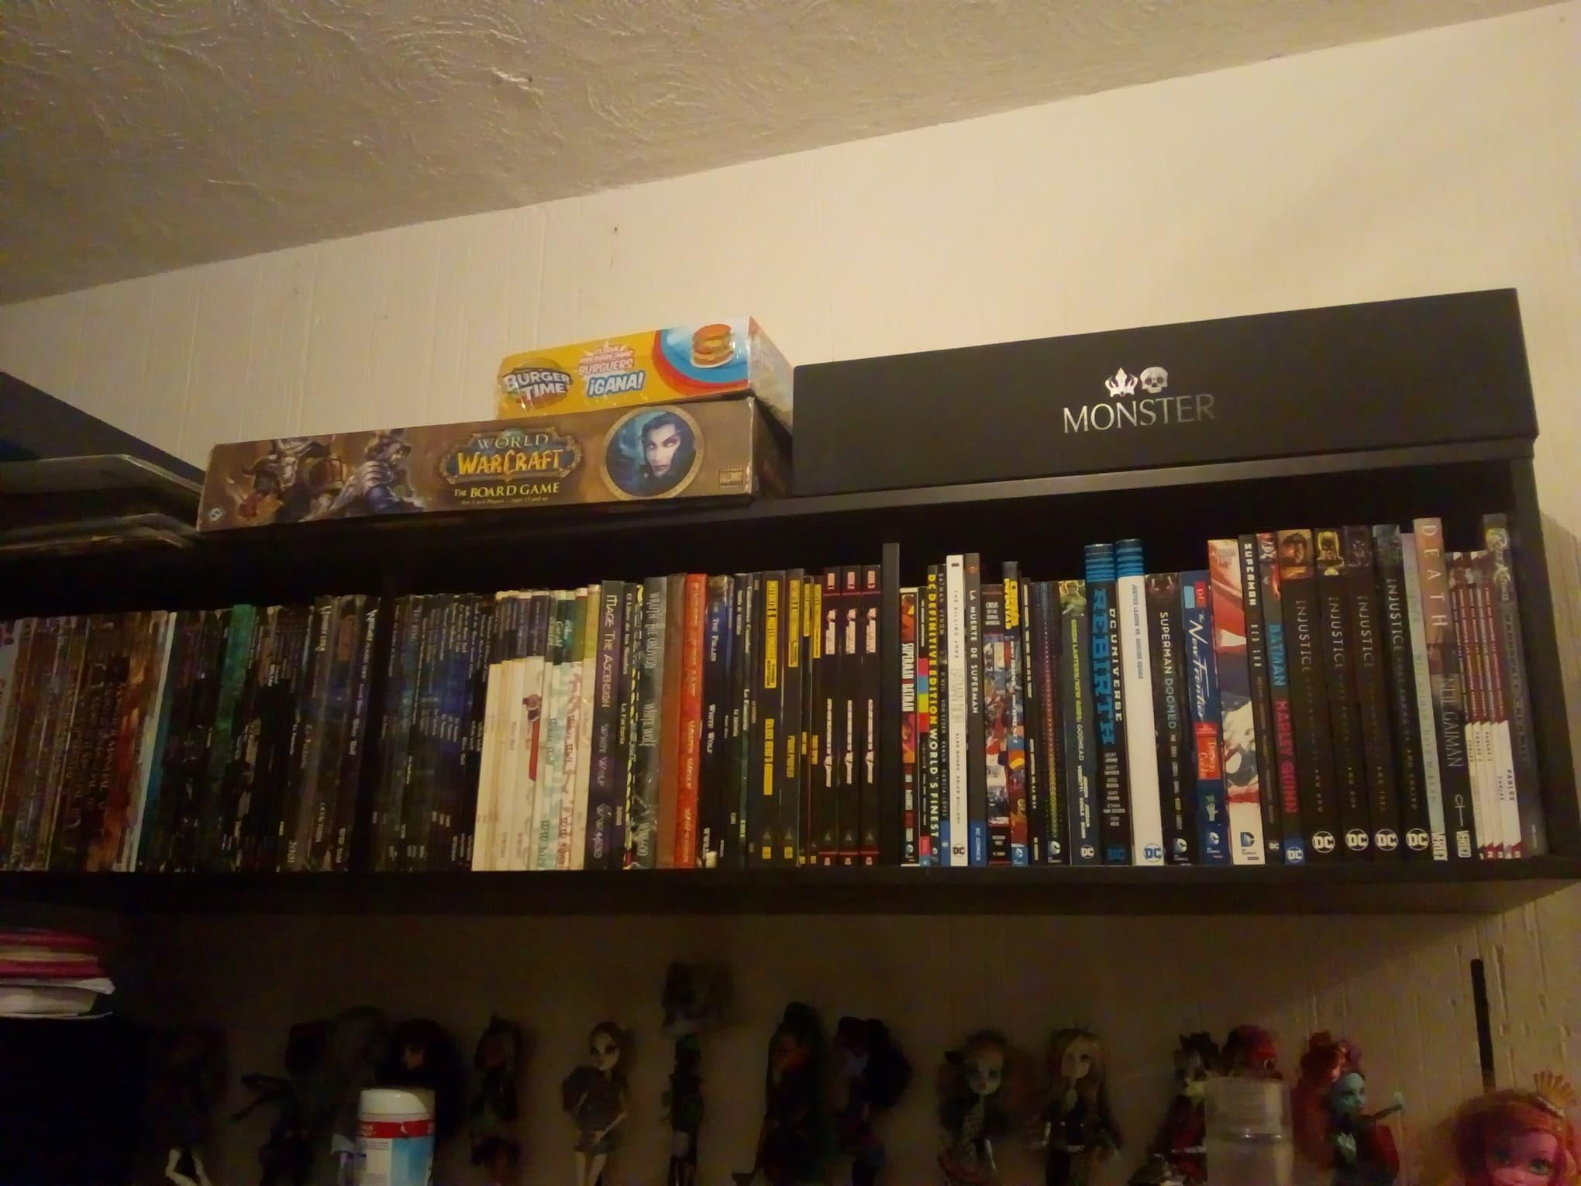
Mi coleccion de juegos de mesa y Rol

Slide 8
Estimado <inserte aqui nombre chevere>
Se ha pagado por adelantado un proyecto que traerá consigo grandes ganancias, el cliente no podrá comunicarse hasta dentro de 2 semanas, así que el proyecto deberá empezarse desde este momento.
Lo que el Sr. Cliente necesita, es una pagina para la venta de sus Columnas HPLC.

Slide 9


Slide 10
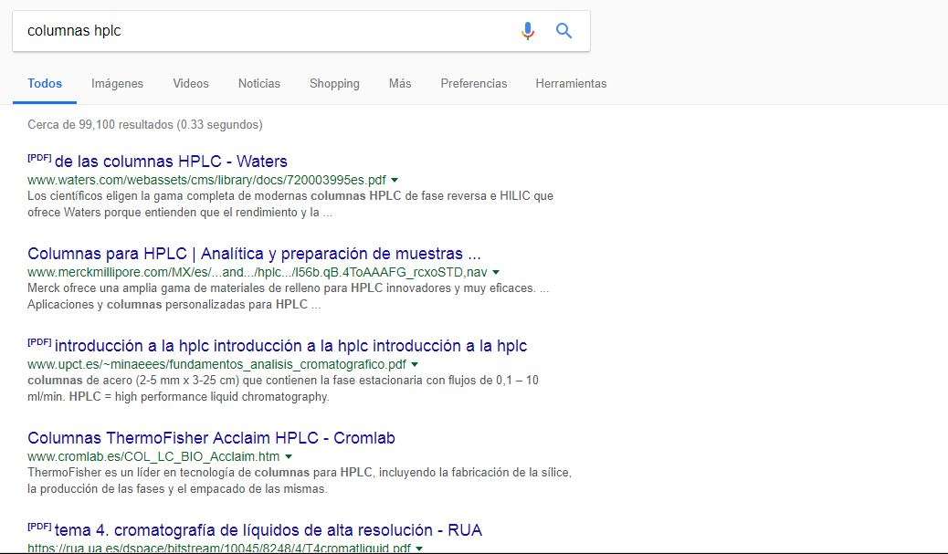

Slide 11

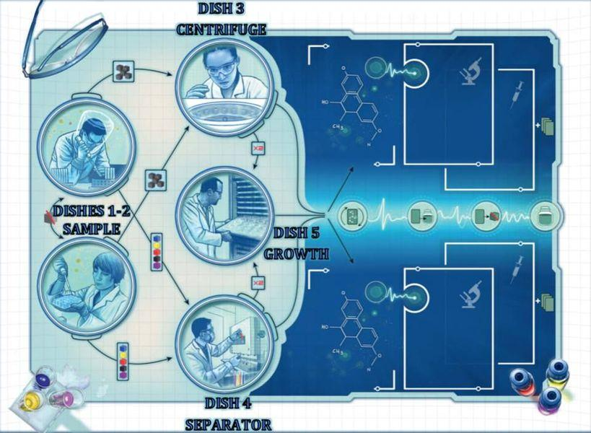

Slide 12

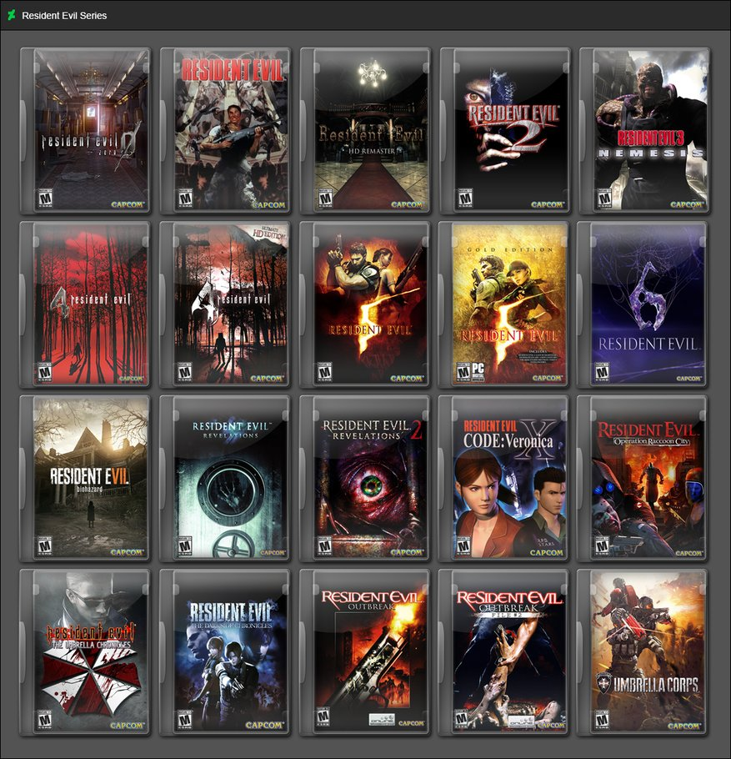

Slide 13
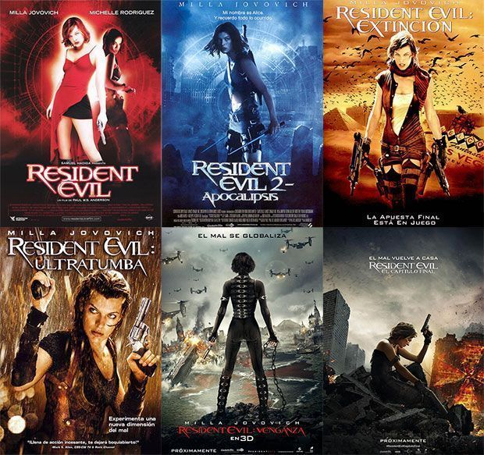

Slide 14


Slide 15


Slide 16
En resumen
Descansar y poner tu cabeza a trabajar a la vez
Siempre intentenlo, por lo menos una vez
La creatividad no se enseña en teoría, se enseña jugando, riendo, experimentando
Mira a tu alrededor, siempre hay ideas que pueden enriquecer y hacer un producto de valor
Incluso la gente poco común, puede darte una nueva perspectiva de las cosas.

Slide 17
Gracias
Your Name
no_reply@example.com
www.example.com

